Slide 1


UBND QUẬN LONG BIÊN
TRƯỜNG MẦM NON ĐỨC GIANG
BÀI GIẢNG
PHÁT TRIỂN NGÔN NGỮ
v - r
Đề tài: Làm quen chữ cái
Lứa tuổi: MGL 5-6 tuổi ¨
Giáo viên: Nguyễn Thị Thuỷ

Slide 2

MỤC ĐÍCH – YÊU CẦU
Kiến thức:
-Trẻ biết tên, cách phát âm và nét của các chữ cái v- r
+ Chữ v: gồm một nét xiên trái và 1 nét xiên phải.
+ Chữ r : gồm 1 nét sổ thắng và 1 nét cong nhỏ ở phía trên.
2. Kỹ năng:
-Trẻ phát âm được chính xác 2 chữ cái
V-r
-Trẻ nói được các nét để tạo nên chữ cái v r.
- Trẻ tìm được chữ cái đã học trong từ dưới tranh.
3.Thái độ
-Trẻ hứng thú, tích cực tham gia vào hoạt động.

Slide 3


Slide 4


Các con vừa hát bài hát về chữ cái gì?
A: Chữ h
B: Chữ y
C: Chữ v

Slide 5
v

Slide 6
v
Cấu tạo của chữ v

Slide 7
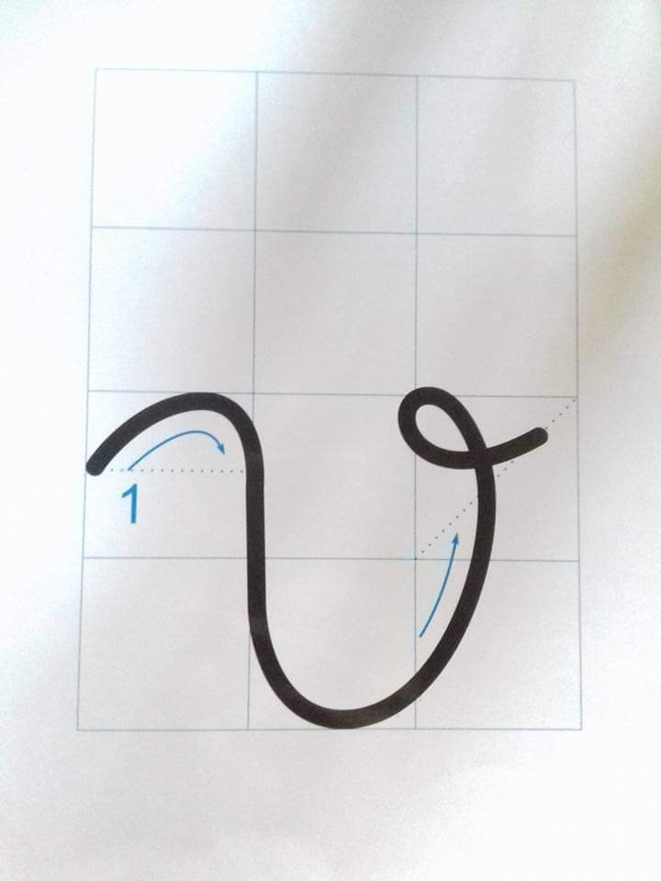
Các kiểu viết của chữ v
V
v

Slide 8

T
h
¸
p
r
ï
a

Slide 9
Trong từ Th¸p rïa có những chữ cái nào đã học?
A: Chữ t, a, p
B: Chữ h, u
C: C¶ 2 ®¸p ¸n trªn

Slide 10
r

Slide 11
r
Cấu tạo của chữ r

Slide 12
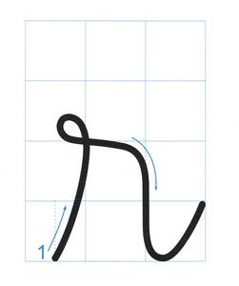
Các kiểu viết của chữ r
R
r

Slide 13
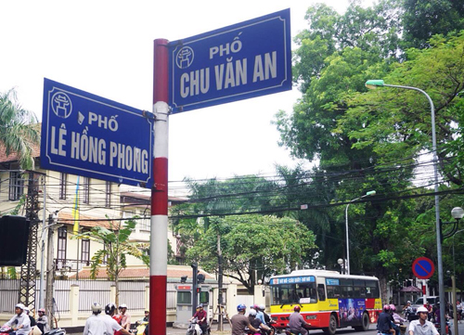

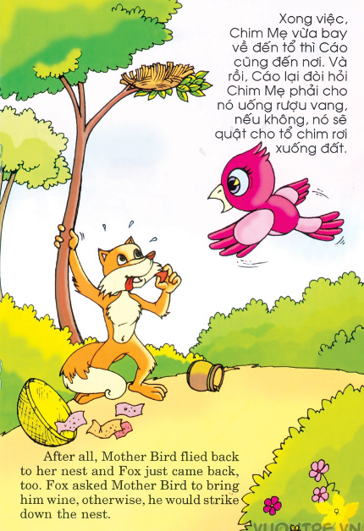

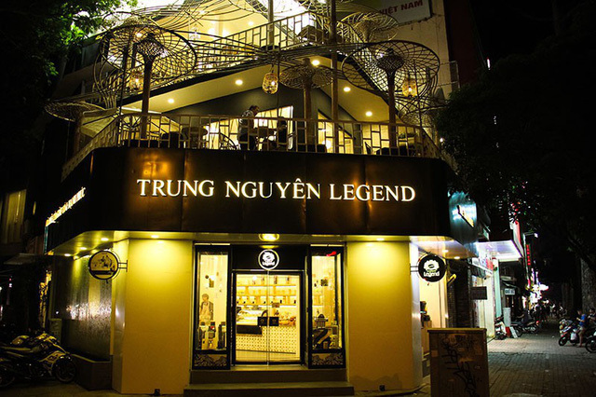
Các con nhìn thấy chữ v - r có ở đâu?

Slide 14

Trò chơi:
Zíc zắc vui nhộn
Cách chơi: Trên màn hình sẽ xuất hiện bảng zíc zắc. Khi hình tròn rơi xuống vào chữ cái nào thì các con đọc to tên chữ cái đó lên nhé

Slide 15
v
l
r
n
v
l
r

Slide 16
Trò chơi:
Bé tinh mắt
Cách chơi: Trên màn hình xuất hiện hình ảnh và tên gọi. Bé hãy tìm và điền đúng các chữ cái còn thiếu trong tên gọi đó nhé!

Slide 17

V
g
a
r
V¨n MiÕu
…¨n MiÕu

Slide 18
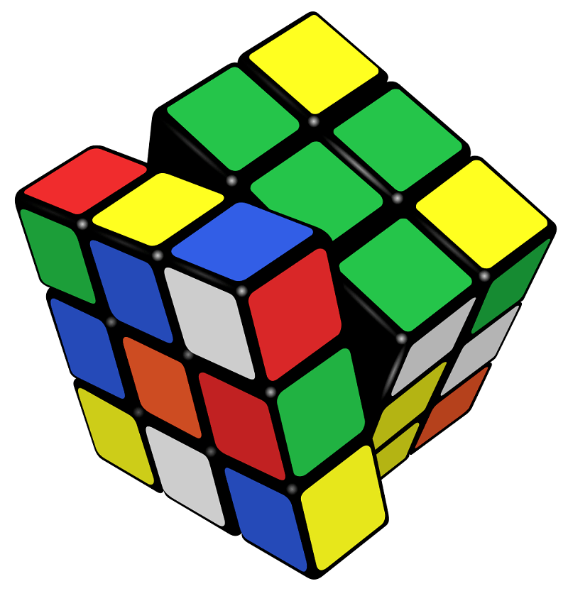
y
g
a
r
Khèi rubic
Khèi …ubic

Slide 19
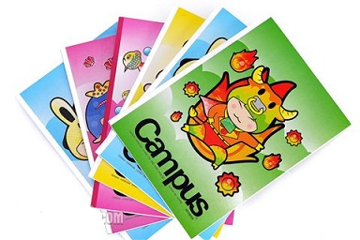
v
a
y
g
QuyÓn vë
QuyÓn …ë

Slide 20
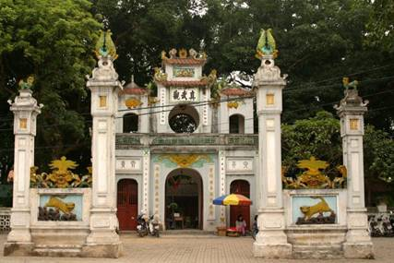
r
a
g
V
§Òn TrÊn Vò
§Òn T..Ên …ò

Slide 21

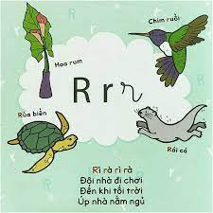

Slide 22



Slide 23
Trò chơi:
Thử tài thông minh
Cách chơi: Trên màn hình có rất nhiều khối to nhỏ. Ở trên mỗi khối đều có gắn chữ cái g,y.Ở trò chơi này khó hơn một chút ,các con sử dụng đôi mắt của mình để quan sát thật kĩ các khối hình có gắn chữ cái g,y; sau đó sắp xếp theo thứ tự từ lớn đến bé hoặc từ bé đến lớn.

Slide 24
Lượt chơi thứ nhất:
5
4
3
2
1
g
y
g
y
g
g
y

Slide 25
Lượt chơi thứ hai:
y
y
c
y
i
a
e
ª
y
5
4
3
2
1

Slide 26
5
4
3
Lượt chơi thứ ba
2
1
g
y
y
o
c
ô
g

Slide 27

XIN CHÀO
VÀ TẠM BIỆT CÁC CON!

